Slide 1
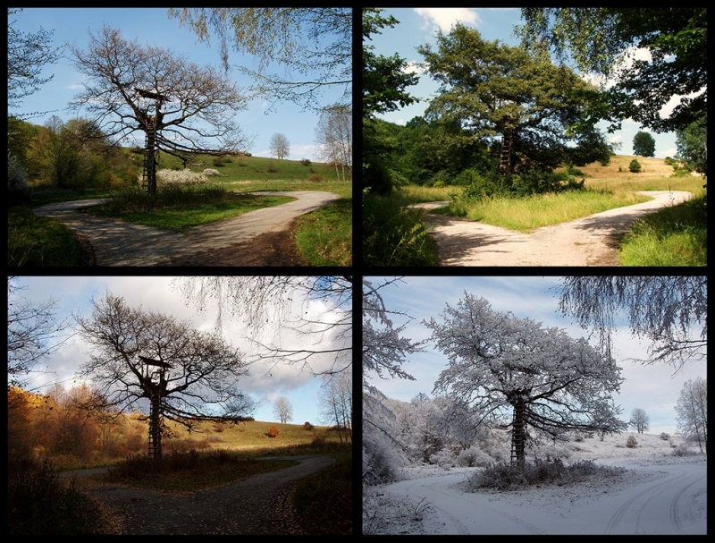
Porekadlá a
Pranostiky

Slide 2
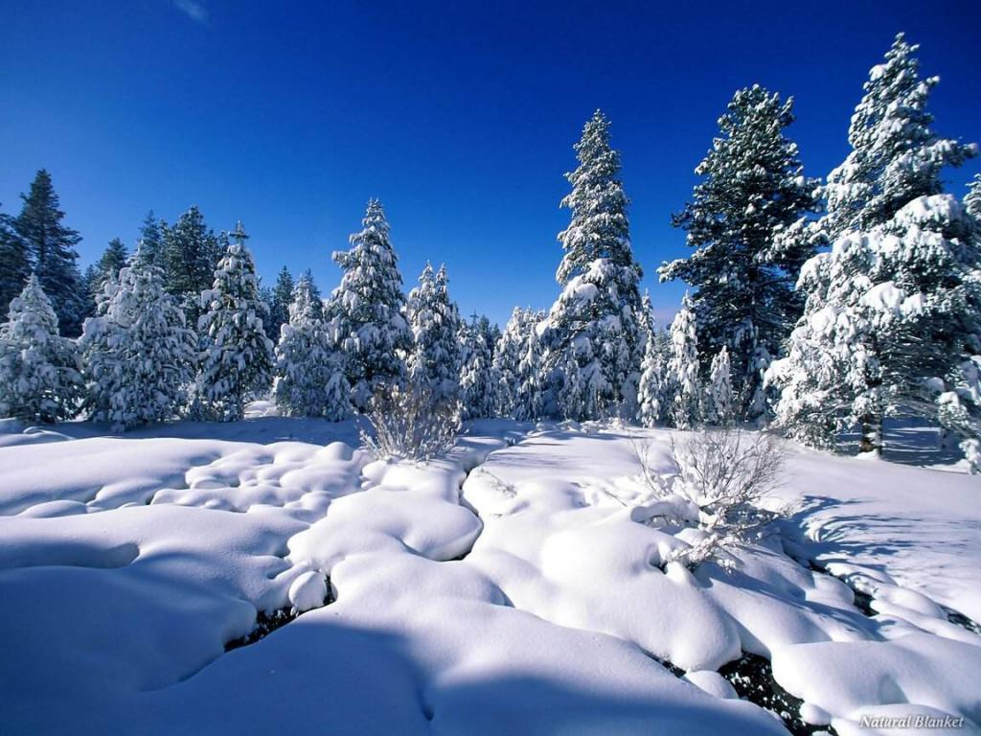
PRANOSTIKY – ZIMA
  Keď je december studený, je vždy s úrodným rokom spojený.
  Aká zima v decembri, také teplo v júni.
  Čo v decembri nespravíš, v januári nedohoníš.
  Aké veľké sú cencúle v decembri, také dlhé budú rúrky z kukurice.
  Keď v decembri mrzne a sneží, úrodný rok nato beží.
  Keď zima dobre drží v decembri a v januári, bude pekný rok.
  Na suchý december nasleduje suchá jar.

Slide 3

PRANOSTIKY - JAR
Svätý Teodul jarný vetrík podul.
Studený máj, v stodole raj, kravy na pašu nevyháňaj.
Chladný máj a jún vlažný je pre sýpky, sudy zdarný.
V máji vlhko, chladno, bude vína na dno.
Chladný máj, pre ovocie raj.
Suchý marec, mokrý máj, bude žito ako háj.
Kto sa v máji potí na poli a modlí v komore,hladom
neumrie.

Slide 4
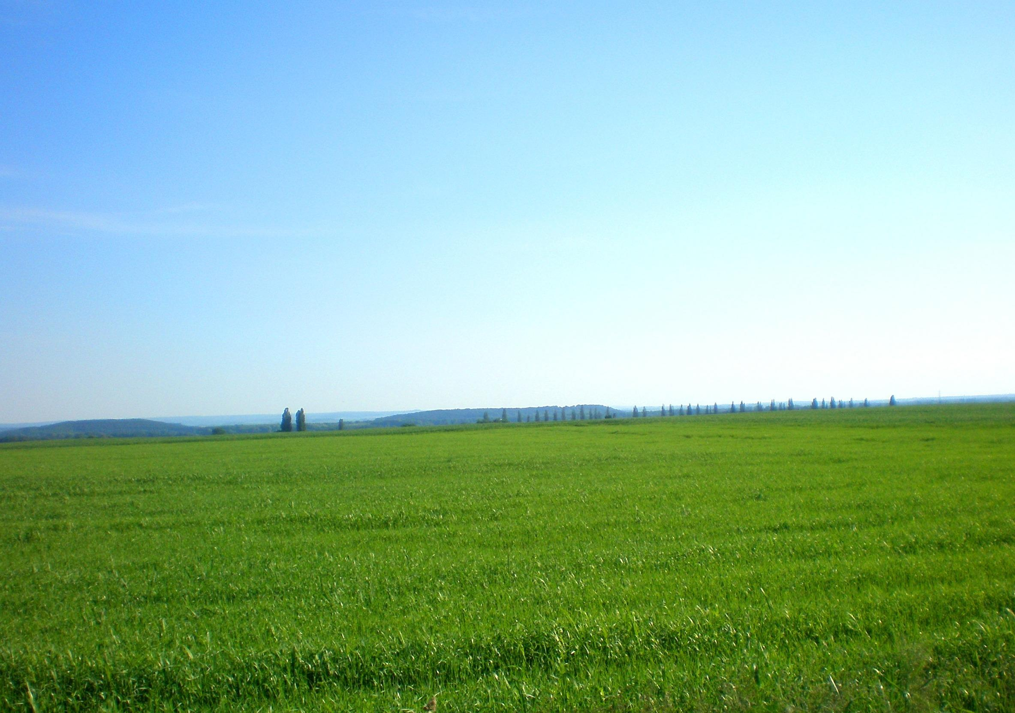
PRANOSTIKY - LETO
Keď prší na Prokopa, namokne každý snop aj kopa.
Na Prokopa plná priekopa.
Ak bude slnce na deň Jakuba, na tuhú zimu bude žaloba.
Ak je teplý svätý Jakub - studené sú Vianoce.
Ak je za tri dni pred Jakubom pekne, bude to žitu prospešné.
V júli do košele obleč sa, v decembri po uši odej sa.

Slide 5
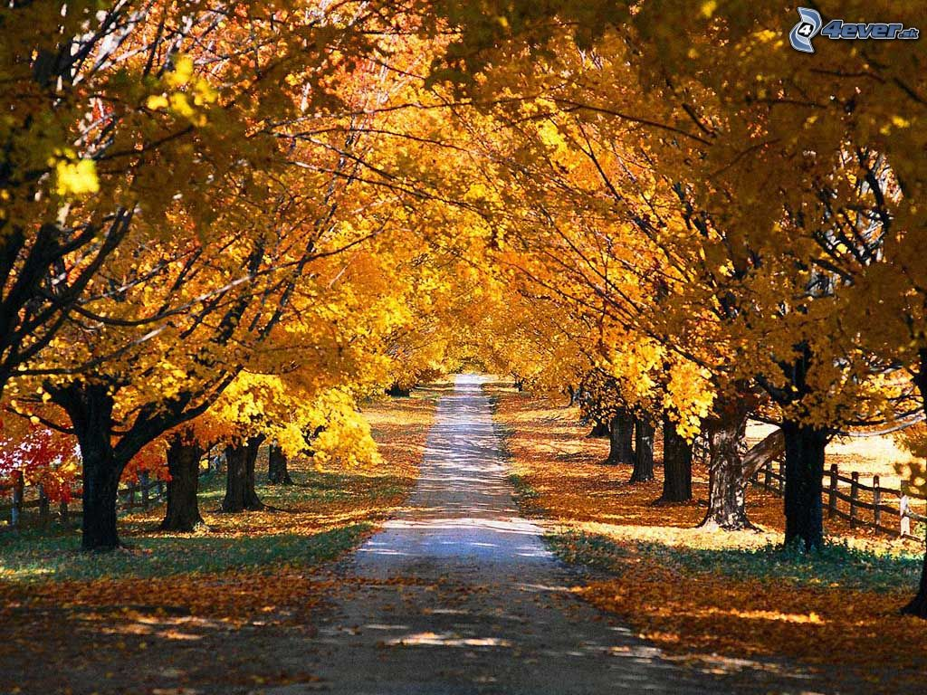
PRANOSTIKY - JESEN
Keď si sedliak hľadá v októbri kabanicu ,
neuvidí potom na jar húsenicu.
Keď v októbri mrzne a sneží , budúci január
teplom blaží.
Keď v októbri prídu tuhé mrazy , v januári zima
málo nás omrazí.
Október Ktorého dňa tohto mesiaca padne sneh ,
toľkokrát bude cez zimu padať.
Už je po Mitre, už valachom svitne.

Slide 6
DAKUJEM ZA POZORNOSŤ
Zdroje : http://www.carli51.estranky.sk/clanky/pranostiky/-oktober-.html

